Slide 1
Шкідливість фастфуду у нашому житті

Slide 2
Найпопулярніші продукти:
картопля фрі (french fries — «картопля, смажена по-французьки»). Ця їжа являє собою дуже шкідливе сполучення картоплі, масла, цукру і синтетичних харчових добавок. Вона продається практично у всіх фаст-фудах;
солодкі глазуровані пончики-донатс (donats);
чіпси;
солодкі газовані напої, до складу яких входить багато шкідливих хімічних компонентів у вигляді харчових добавок;
шоколадні батончики, що містять велику кількість цукру і харчових добавок;
смажена свиняча шкіра (дуже популярна в Америці їжа, уживана переважно в холодному виді і продається в пакетиках);
печиво зі зниженим вмістом жиру, що збільшує кількість синтетичних компонентів, що виступають у ролі замінників жиру;
крекери, що містять багато хімічних добавок;
претцели (pretzel) — солоні кренделі і ін.

Slide 3
Канцерогени
Для початку поговоримо про найстрашніше звинувачення на адресу фаст-фуду – канцерогенність. При згадці про вміст у продукті канцерогенних речовин потрібно розуміти, що мова йде не про склад самого продукту, а про низьку технологію його приготування.
Високотехнологічні способи приготування продуктів, вживані в промислових масштабах (а саме такі продукти використовуються в мережах ресторанів швидкого харчування), практично виключають нанесення шкоди здоров'ю споживача. Набагато частіше канцерогени можна знайти в домашній копченині – рибі або м'ясі, або в печені, приготованій на перегорілому маслі.

Slide 4
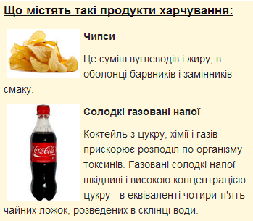

Slide 5
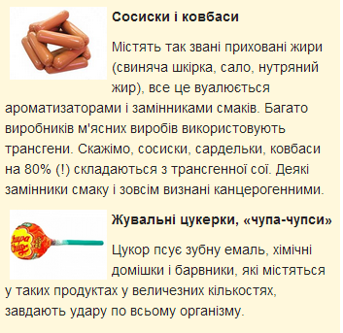

Slide 6
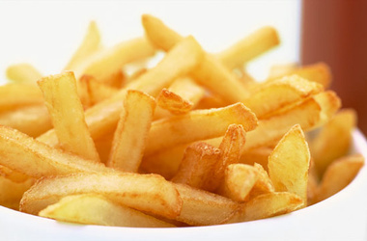
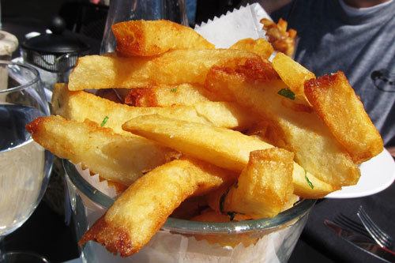
Навесні 2002 р. у Швеції вчені Стокгольмського університету з відділу національного відомства по контролі за харчовими продуктами провели обстеження закладів, де готується і продається продукція фаст-фуд. Ученими було виявлено, що при тепловій обробці їжі, багатої вмістом вуглеводів (наприклад, картоплі) утвориться велика кількість акриламіду.
Акриламід - (амід акрилової кислоти) є канцерогеном. Потрапляючи в організм людини, він робить генотоксичну дію, ушкоджує гени, що і стає причиною розвитку онкологічних захворювань. Акриламід також може вражати нервову систему і приводити до безпліддя.
У харчові продукти Акриламід частково попадає з навколишнього середовища, забрудненої цією речовиною, через стічні води і викиди в атмосферу хімічних підприємств, а також у результаті використання акриламіду для очищення води.
У зв’язку із цим була встановлена допустима норма вмісту Акриламіду в харчових продуктах у межах 0,2 мг/кг.
При дослідженні їжі фаст-фуд було виявлено значне перевищення цієї норми. Так, у хрустких картопляних чіпсах кількість акриламіду перевищує граничну норму в 500-1000 разів. Картопля фрі містить цю речовину в кількості, в 100 разів перевищуючу припустиму норму.

Slide 7
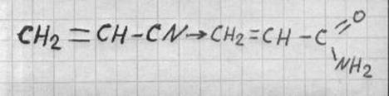
Канадські вчені при дослідженні Акриламіду виявили, що ця речовина утвориться в процесі готування швидкої їжі. Аналогічні результати були отримані також працівниками британського Агентства стандартизації продуктів харчування.
Всесвітньою організацією охорони здоров’я обговорювалася проблема великого вмісту Акриламіду в харчових продуктах. Про неї говорили фахівці в області онкології, токсикології, біохімії, аналітичній хімії і технології виробництва продуктів.
У результаті наукових досліджень було встановлено, що Акриламід утримується майже у всіх продуктах харчування, богатих крохмалем і обробкою з високою температурою. До таких продуктів відносяться: зернові культури і вироби з борошна, кукурудза, картопля і т.д.
Небезпека Акриламіду складається і у тім, що він є не тільки канцерогеном, але і генотоксичною речовиною. Ця властивість робить їжу небезпечною для людини при будь-якому кількісному вмісті речовини. Ризик захворювання існує завжди, навіть при самих маленьких дозах акриламіду.

Slide 8
Гранично припустимий рівень надходження цієї речовини в організм людини становить 1 мкг у день, однак уживання в їжу всього 0, 5 гр чіпсів або 2 гр картоплі фрі вже перевищує цю норму.
- Самими небезпечними в цьому плані продуктами є:
- картопляні чіпси (вони містять 980 мкг акриламіду / 1 кг продукту);
- картопля фрі (містить 410 мкг акриламіду / 1 кг продукту);
- пироги і кекси (содрежат 280 мкг акриламіду / 1 кг продукту);
- звичайний хліб (160 мкг акриламіду / 1 кг продукту).
Небезпечна для здоров’я речовина акриламід утвориться в більших кількостях при обробці продуктів при температурі не нижче 120 °С. Це відбувається в основному при смаженні, випіканні в духовці, готуванні у фритюрі або на грилі. Однак акриламід майже не утвориться при варінні.
Збільшення змісту канцерогену відбувається і під час повторного розігрівання їжі.

Slide 9
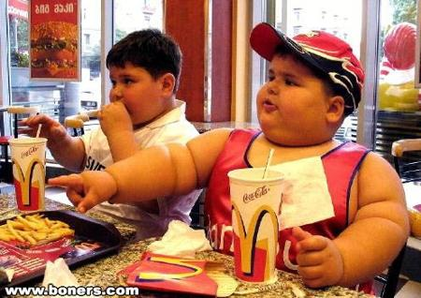
Кінець!

